Slide 1


心屿
—AI驱动的心理健康
社交支持平台
打造每个人的数字心灵绿洲
时间：2025.11.12
Team：MindCareers
汇报人：林泽君，吴志斌

Slide 2
01
项目背景与需求分析
开发意图与应用目标
02
目录
03
数据设计与技术实现
Contents
04
任务分工

Slide 3
“心屿”——项目背景
年轻群体心理痛点
基于100+用户深访的核心洞察
核心场景：情绪分享
“情绪低落时想倾诉”
82%
核心场景：轻量自察
用户首要诉求
“希望通过简单方式了解自身心理状态，而非专业诊断”
“低压力、即时性”心理支持

Slide 4
“心屿”——项目背景
市场痛点
社会缺口
服务瓶颈
群体压力
精神疾病就诊率不足10%，专业资源稀缺且分布不均。
传统咨询费用高昂，线上内容娱乐化，缺乏科学性与专业性。
95后/00后面临学业、职场、社交等多重压力，心理支持需求巨大。
核心需求：低门槛测评、即时疏导、舒适社交、科学知识

Slide 5
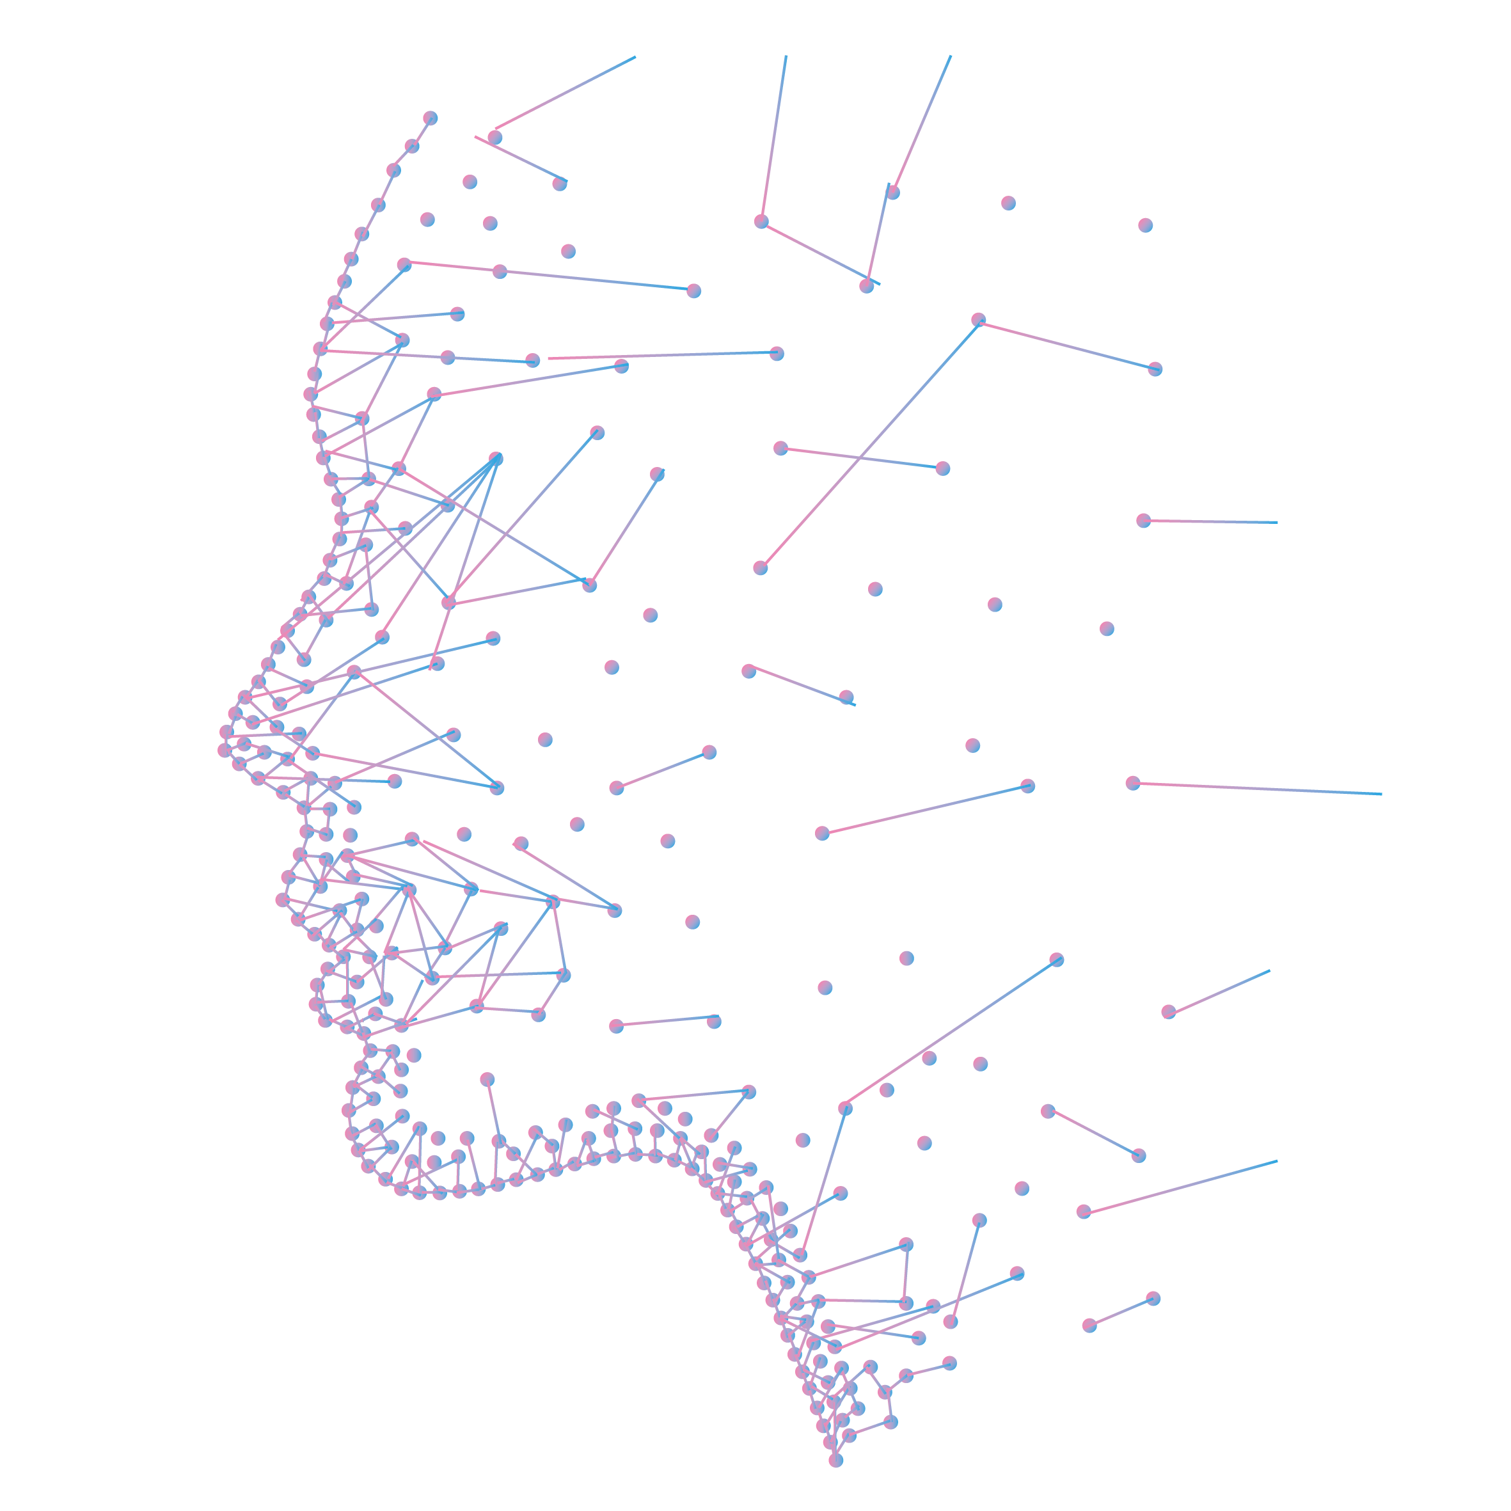
“心屿”——开发意图
开发意图
以 AI算法与心理学理论 耦合，破解“即时疏导、自我认知、安全社交”三大痛点，打造低门槛数字心灵港湾。
用户侧: 80%核心人群完成每日心理觉察。
场景侧: 覆盖碎片化测评、即时AI疏导、轻量级匿名社交。

Slide 6
“心屿”——应用目标
三重破局：让心理帮助像发朋友圈一样简单
心屿以三大核心价值，重新定义“心理服务可及性”
低门槛专业支持
即时情绪疏导
常态化科学测评
打破时间、空间与费用限制，提供触手可及的专业服务。
通过AI对话与社交互动，实现7x24小时即时情绪响应。
以专业量表为基础，提供动态心理侧写与趋势追踪。

Slide 7
“心屿”——核心功能
AI测评：每日“1+1”动态侧写
以极简交互，持续追踪用户心理状态，生成个性化心理曲线，为AI对话与社交推荐提供数据底座。(将PHQ-9, SCL-90等问卷分解为日常评估问题)
分钟问卷
1
科学量表，快速评估核心心理状态。
1
句心情记录
捕捉即时情绪，记录真实感受。

Slide 8
“心屿”——核心功能
情感共振：构建弱关系支持网络
通过“看见与被看见”的机制，在安全距离内获得深度情感陪伴。
匿名博客
45°好友
释放真实情绪，分享内心故事，在匿名社区中获得共鸣与理解。
半匿名聊天，降低社交压力，在安全距离内建立深度连接。

Slide 9
“心屿”——核心功能
大模型即时疏导
基于大模型的AI对话，提供三级响应策略，确保24小时在线、零等待的专业心理支持。
情绪急救
即时安抚，缓解急性情绪压力。
认知重构
引导用户调整不合理认知模式。
资源推荐
精准推送专业文章、练习或机构。

Slide 10
“心屿”——技术架构
技术架构：稳定、高效、可扩展
→
→
Qt客户端
VS服务端
MySQL数据库
跨平台用户界面
核心业务逻辑处理
数据持久化存储
通信方式：自定义协议，低延迟、高并发数据交互

Slide 11
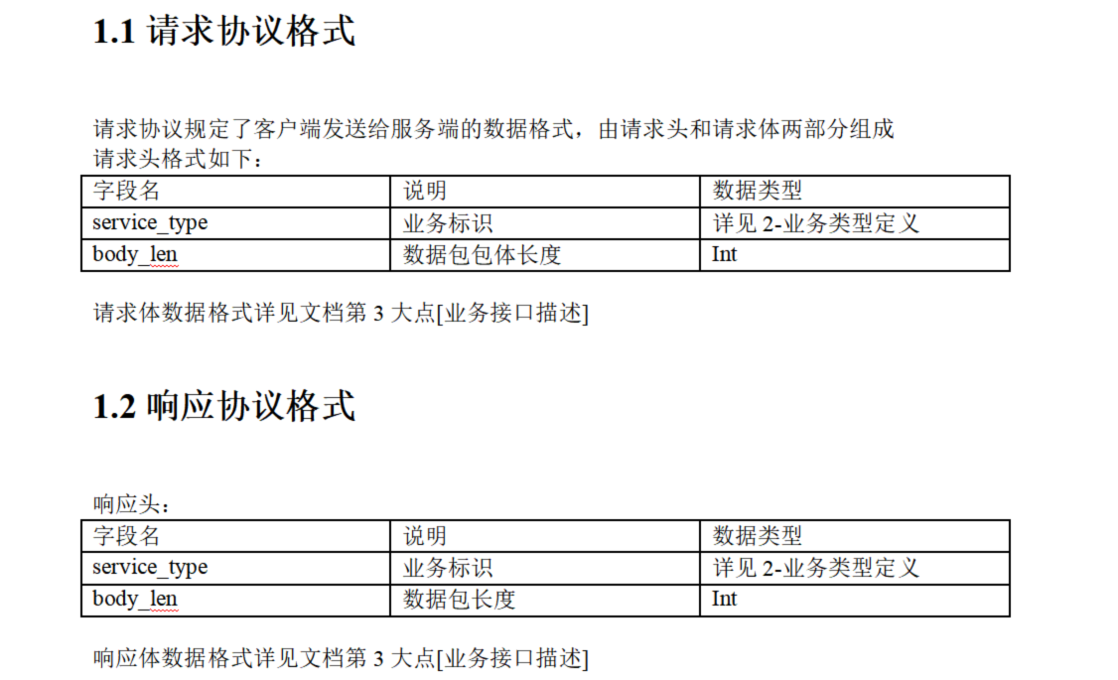
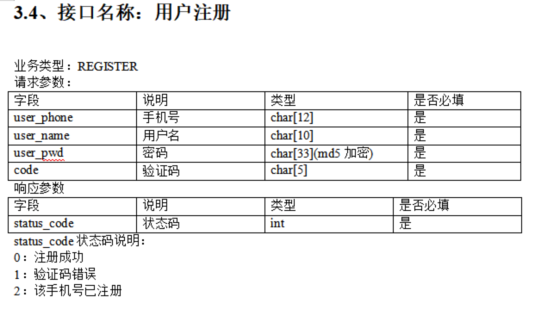
“心屿”——通信协议
数据包采用HEAD+BODY结构
示例

Slide 12
“心屿”——类设计
六核心类设计：高内聚，低耦合
清晰的类设计与关系划分，支撑从注册到AI会话的全链路功能，保证系统稳定与可扩展性。
User
Psychological Assessment
Blog
用户类 (核心)
心理测评类 (一对多)
博客类 (一对多)
Message
Friend
AISupport
消息类 (一对多)
好友类 (一对多)
AI支持类 (一对一)

Slide 13
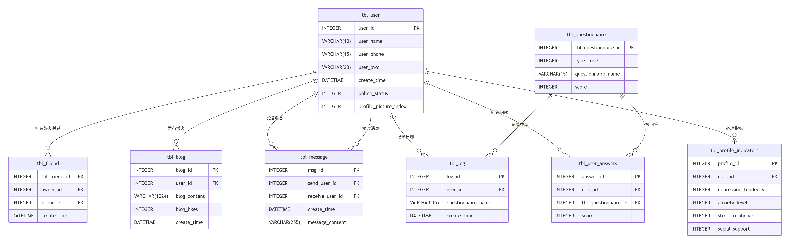
“心屿”——技术实现与类设计
“心屿”——表设计

Slide 14



“心屿”——前端技术
基于 Qt C++ 框架开发，采用传统MVC架构模式。
一次开发，覆盖iOS、Android与桌面端，性能与体验兼顾。
界面分离设计
信号槽机制
简单的事件处理
通过.ui文件实现UI与业务逻辑分离，使用 Qt Designer 创建的.ui文件进行界面设计
利用Qt的信号槽机制实现组件间通信
基于Qt的事件系统实现用户交互响应

Slide 15
“心屿”——后端技术
两大引擎、三条流向
事件驱动网络模型
线程池模型
线程安全任务队列
基于 WSAEventSelect 实现I/O多路复用，单个线程即可高效管理大量网络连接，
是高性能服务器的核心引擎。
耦合点
预创建一组工作线程，
通过 Windows线程与同步原语 ，
避免频繁创建销毁线程的开销，
提高资源利用率和响应速度。
高并发
低延迟
可扩展

Slide 16
“心屿”——后端技术
三阶五步运行闭环
确保CPU与网络I/O始终并行，单节点即可支撑万级并发
启动阶
接收阶
执行阶
主线程初始化Winsock，
监听端口，并创建线程池。
事件引擎捕获可读事件，封装为 Task 并入队。
工作线程被唤醒，原子摘队并调用函数完成业务处理。
互斥锁
事件通知
线程安全

Slide 17
“心屿”——任务分工
任务分类 | 具体任务 | 负责成员
心理测评模块 | 心理测评评估资料搜寻与方案编写 | 连森涛、吴昊天、林泽君
技术架构设计 | 通信协议和接口文档设计 | 吴志斌、吴昱霆
数据库开发 | 数据库设计与编码 | 吴志斌、连泽政
服务端开发 | 服务端编码 | 吴志斌
客户端开发 | 客户端编码 | 江贤晟
UI/UX设计 | 客户端UI界面设计 | 江贤晟、方利喆
界面美化 | 客户端界面美化 | 杨媛真、杨越、江贤晟
测试调试 | 软件功能调试 | 林泽君、范禛、连泽政
用户测试 | 用户运行测试反馈收集 | 陈毅鹏、吴昊天
项目管理 | 会议记录与项目进度记录 | 连森涛、方利喆
文档撰写 | CSDN博客编写 | 范禛、陈毅鹏、吴昱霆

Slide 18
Thank You
MindCarrer
团队成员: 吴志斌，林泽君，连泽政，吴昊天，杨越，连森涛，
江贤晟，杨媛真，吴昱霆，范禛，方利喆，陈毅鹏

